Slide 1
TLD 集团简报
2008年1月

Slide 2

TLD 集团在机场地勤设备专业制造商中是
龙头企业

Slide 3
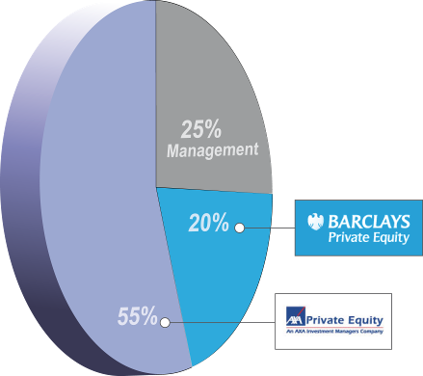
我们的股东
TLD 股份资产分布
在2006年, AXA私募基金, 巴克莱投资银行和TLD管理层共同拥有了整个TLD的股权
AXA集团是法国的一家世界一流的保险集团
董事会成员当中包括了AXA和巴克莱的代表, 董事会主席是Jean PIERSON先生 (曾于1998年以前就任Airbus公司CEO).

Slide 4


始建于1990年
6 大地勤品牌公司合并成为TLD集团
TLD旗下的三家工厂 (以前名称为 ACE, TRACMA和LANTIS-COCHRAN) 已经拥有超过50年的历史, 并且全都是地勤工业的先驱
-
长达18年协同合作的成功经验
我们的历史

Slide 5
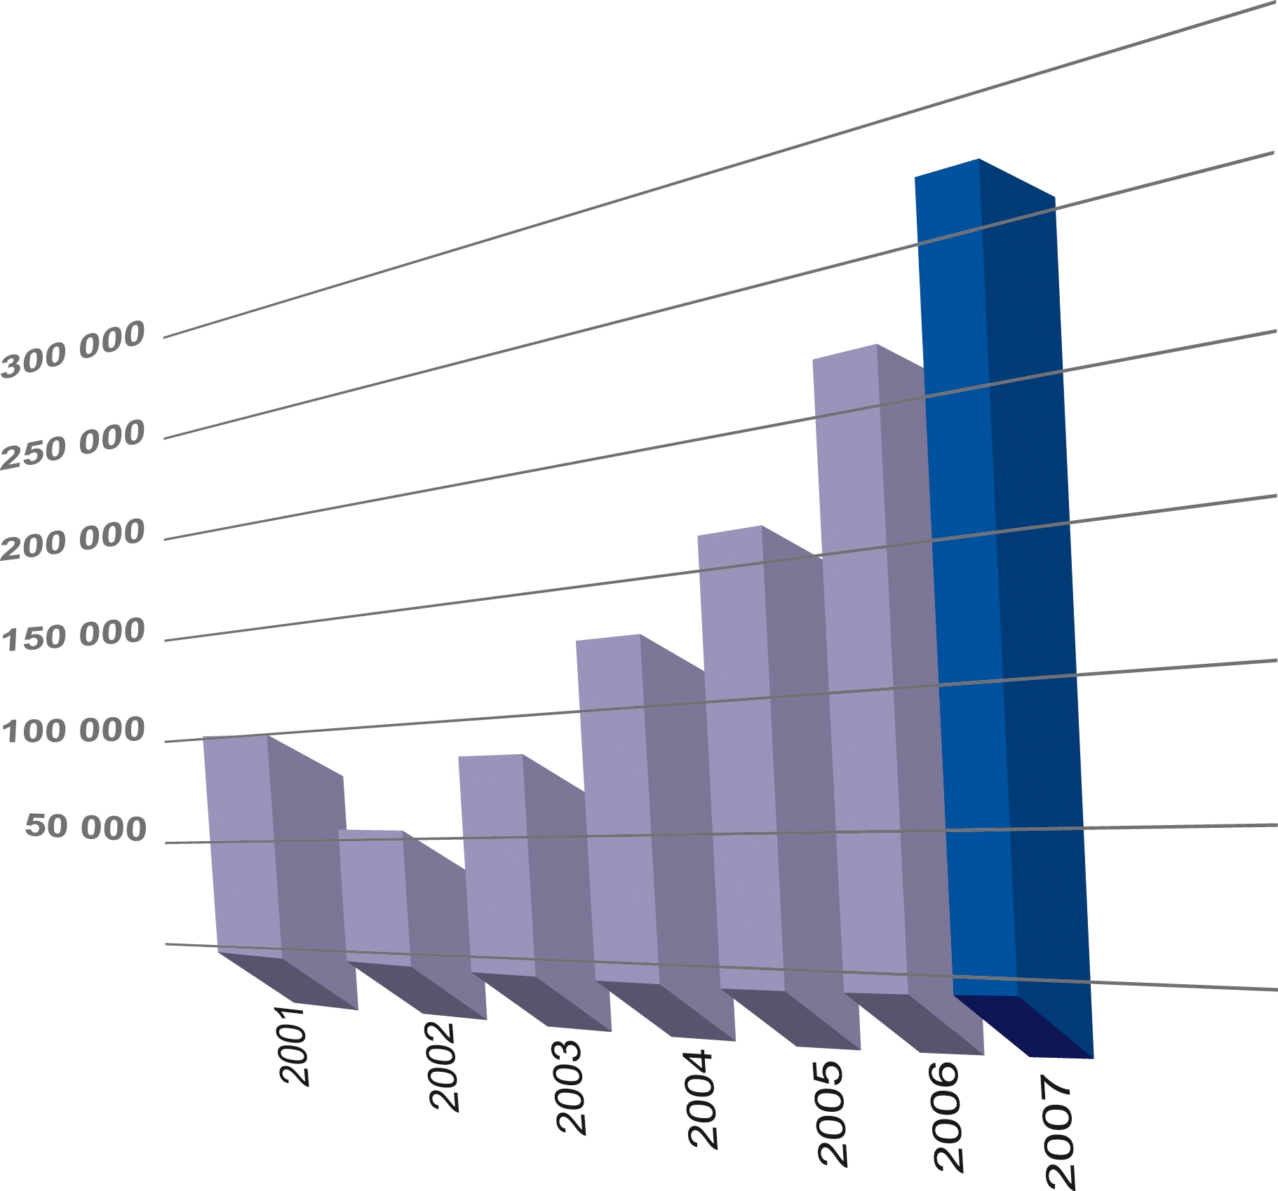
一个高速发展的领先集团
销售评估
2007年, 我们创下了2亿7500万美元 (1亿9千万欧元) 的销售额, 交付了2500台含动力的设备
在过去的5年里保持平均每年25%的飞速发展势头
在地勤工业领域, TLD在全球范围都处于绝对的领先地位

Slide 6
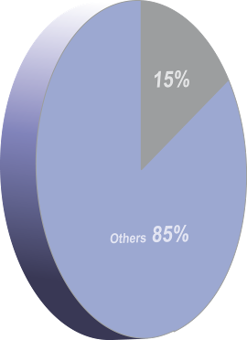
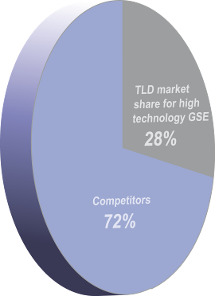
TLD的市场占有率
(机密资料)
在技术含量高的地勤产品市场中, TLD的市场占有率为28% (其中包括飞机牵引车,平台车, 集装箱/板接駁车, 气源机组和空调机组)
其中某些产品的市场占有率已经超过了40%
在整个地勤市场, TLD的市场占有率超过15%

Slide 7










TLD 2005年和2006年最大的10家客户列表
(机密资料)
TLD在过去的3年中已经向来自100多个国家的
400个以上的客户交付了最新型的产品
TLD的市场占有率

Slide 8
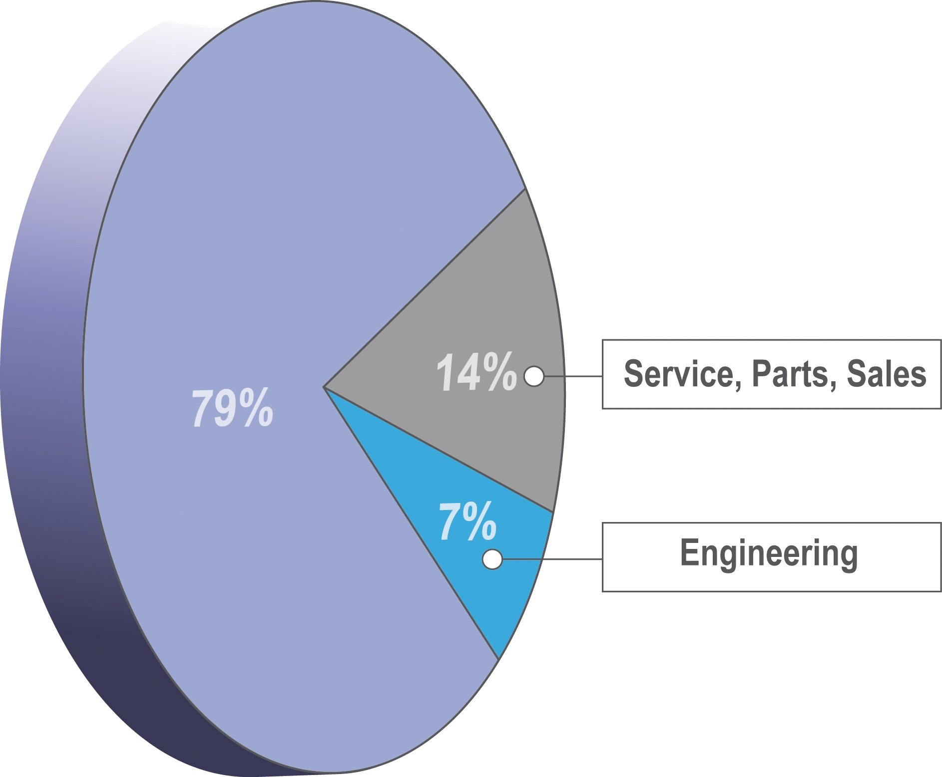
我们的员工使我们与众不同
一个对地勤设备充满热诚的专业队伍
完全独立团队专门服务于客户
累积了多年地勤设备经验的强 大工程设计团队
我们团队的承诺

Slide 9

全球本地化的服务网络
TLD 拥有全球范围的最全面的服务网络和销售网络
TLD 的网络通过三大区域实体统筹管理, 麾下包括22家分支机构
TLD 美国
TLD 欧洲
TLD 亚洲
销售和服务网络

Slide 10

TLD 销售, 服务和零件供应总部
TLD 销售和服务分部
TLD 合作伙伴及代理
TLD 欧洲
TLD 亚洲
TLD 美国
销售与服务网络

Slide 11

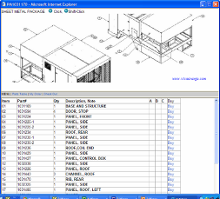
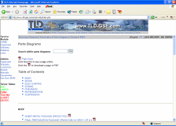
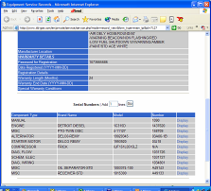
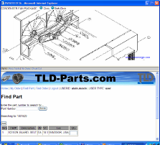
电子客户服务
这些 网络应用工具 使得我们与客户之间的沟通更快捷, 也使得TLD内部的沟通更为方便, 以便能够更好的为客户服务
除了最广泛的区域服务网络, TLD 还研发出了
现代化的网络工具来增加我们的客户服务效率:
  E-Service 电子服务
  E-Warranty Claims 电子索赔
  E-Manuals 电子使用手册
  E-Service Bulletins 电子服务公告
  E-Parts 电子零件买卖
以最新的技术为您服务

Slide 12
16 个品种
以及超过100个产品型号

Slide 13
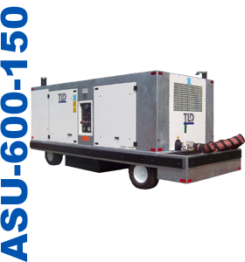
气源机组

Slide 14
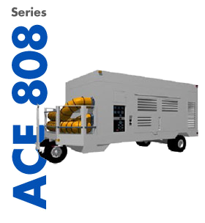
气源机组
空调机组

Slide 15
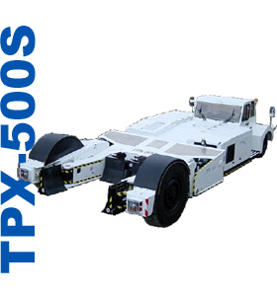
气源机组
空调机组
无拖杆飞机牵引车

Slide 16
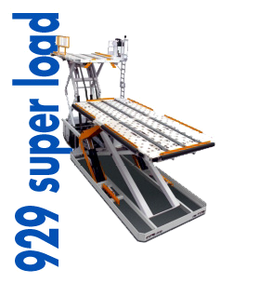
气源机组
空调机组
无拖杆飞机牵引车
平台车

Slide 17
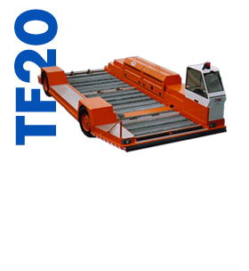
气源机组
空调机组
无拖杆飞机牵引车
平台车
集装箱/板接驳车

Slide 18
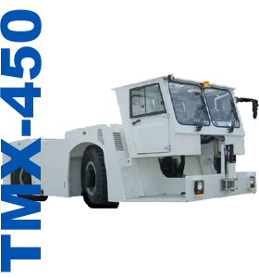
气源机组
空调机组
无拖杆飞机牵引车
平台车
集装箱/板接驳车
传统飞机牵引车

Slide 19
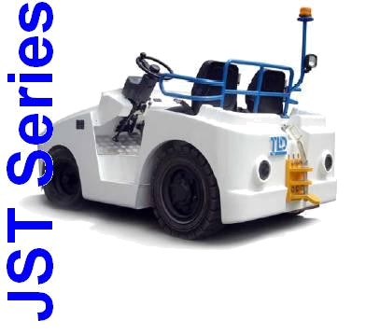
气源机组
空调机组
无拖杆飞机牵引车
平台车
集装箱/板接驳车
传统飞机牵引车
行李牵引车

Slide 20
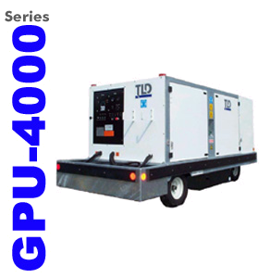
气源机组
空调机组
无拖杆飞机牵引车
平台车
集装箱/板接驳车
传统飞机牵引车
行李牵引车
地面电源机组

Slide 21

气源机组
空调机组
无拖杆飞机牵引车
平台车
集装箱/板接驳车
传统飞机牵引车
行李牵引车
地面电源机组
行李滚带车

Slide 22
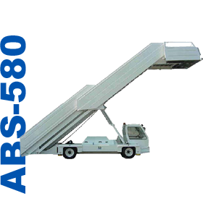
气源机组
空调机组
无拖杆飞机牵引车
平台车
集装箱/板接驳车
传统飞机牵引车
行李牵引车
地面电源机组
行李滚带车
客梯车

Slide 23
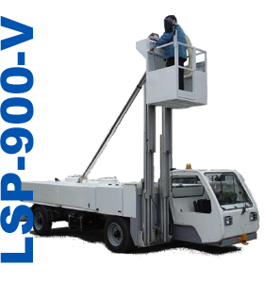
气源机组
空调机组
无拖杆飞机牵引车
平台车
集装箱/板接驳车
传统飞机牵引车
行李牵引车
地面电源机组
行李滚带车
客梯车
清污水车

Slide 24
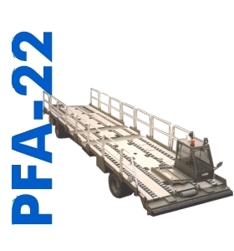
气源机组
空调机组
无拖杆飞机牵引车
平台车
集装箱/板接驳车
传统飞机牵引车
行李牵引车
地面电源机组
行李滚带车
客梯车
清污水车
军用运输平台

Slide 25
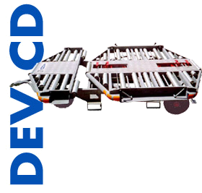
气源机组
空调机组
无拖杆飞机牵引车
平台车
集装箱/板接驳车
传统飞机牵引车
行李牵引车
地面电源机组
行李滚带车
客梯车
清污水车
军用运输平台
集装箱/板拖车

Slide 26
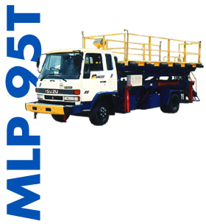
气源机组
空调机组
无拖杆飞机牵引车
平台车
集装箱/板接驳车
传统飞机牵引车
行李牵引车
地面电源机组
行李滚带车
客梯车
清污水车
军用运输平台
集装箱/板拖车
维修平台

Slide 27
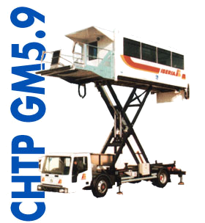
气源机组
空调机组
无拖杆飞机牵引车
平台车
集装箱/板接驳车
传统飞机牵引车
行李牵引车
地面电源机组
行李滚带车
客梯车
清污水车
军用运输平台
集装箱/板拖车
维修平台
食品车

Slide 28

气源机组
空调机组
无拖杆飞机牵引车
平台车
集装箱/板接驳车
传统飞机牵引车
行李牵引车
地面电源机组
行李滚带车
客梯车
清污水车
军用运输平台
集装箱/板拖车
维修平台
食品车
机场摆渡车

Slide 29


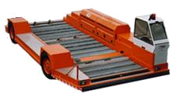
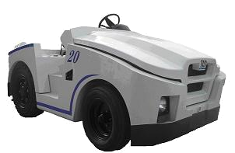


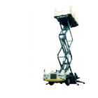

横跨3大洲的6 大工厂以及2大工业合作伙伴
  加拿大圣布鲁克市
中国上海
法国蒙特路易市
法国圣灵市
中国靖江
(宝丽, 合作方)
美国温莎市
台湾台北
阿根廷门多萨
(PALMERO, 认可合作方)
TLD的国际工业分支机构

Slide 30
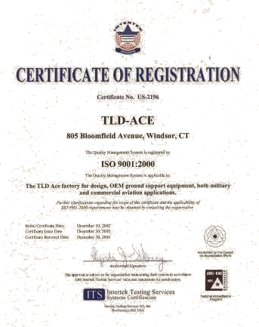
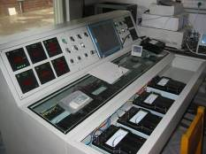
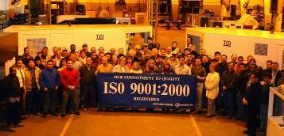
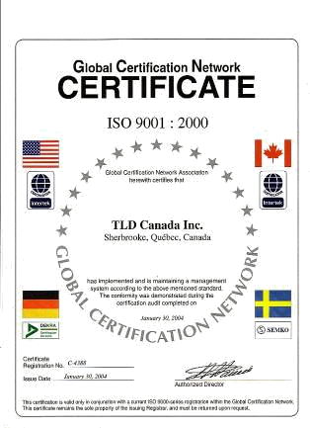
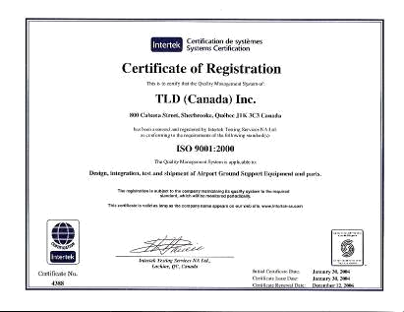
全球化的质量标准
整个TLD组织符合国际 ISO-9001-2000 标准.
在TLD, 产品质量就是我们的骄傲

Slide 31
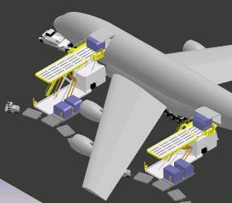
清晰的产品战略
4项产品占了TLD
60% 的销售额
    平台车
    无拖杆飞机牵引车
    空调机组
    气源机组
专注技术
上述技术(“全球”)产品的最终装配将在TLD其中一个工厂进行.
对于其他的主要产品, 我们开发了全球同步(RANGER)产品

Slide 32
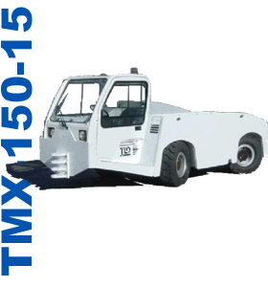
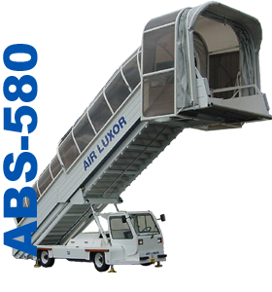
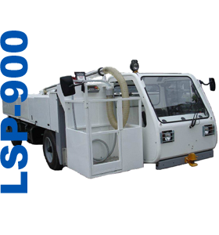
RANGER 产品生产分布

Slide 33
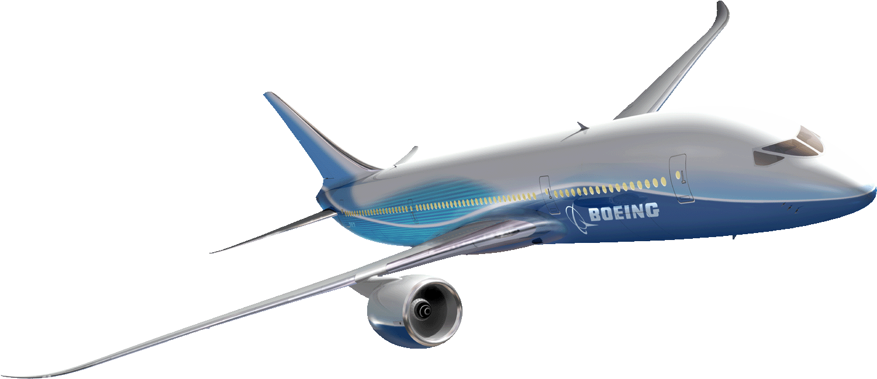
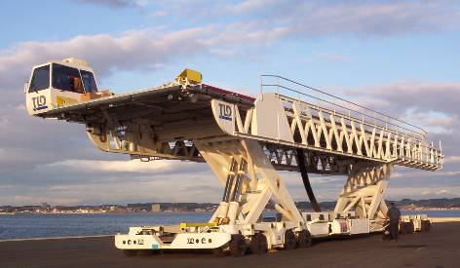
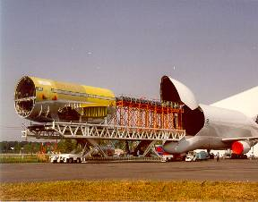
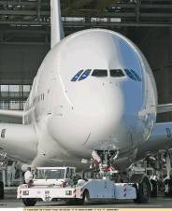
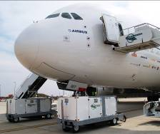
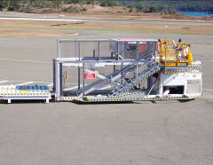
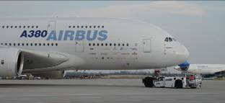
超越客户的技术要求

Slide 34
TLD期待并且能提供的服务
贡献我们作为地勤设备制造领军者、一个全心投入并重视反应速度和灵活性的生产团队的力量
高质量的客户服务承诺，强大的零件支持与售后服务
非常现代化, 可靠并且高性价比的系列产品, 使用最新的技术并且符合最新的尾气排放标准
一个长期的合作伙伴关系, 多元化的跨国组织可以为您全球范围的发展计划提供支持和服务

Slide 35
服务
质量
技术
我们的持续发展目标

